Slide 1

概要
Ripple
対象
音楽ファンとDJ
機能
楽曲検索・AI類似曲提案
プレイリスト管理
YouTube Music書き出し（※テストユーザーのみ）
Find Your Sound
技術
Next.js / React / TypeScript
Tailwind CSS v4
類似曲検索アプリ
AI 活用
完全無料構成
フルスタック実装
インフラ
Vercel (ホスティング)
Supabase (DB / Auth)
https://ripplefm.vercel.app
https://github.com/KK-0405/Ripple
Google Gemini API
（類似曲推薦・メタデータ解析）
AI
費用
月額 ¥0
（すべて無料枠のみ使用）
2026年3月 ｜ 開発期間：7日
6,494行 · 29ファイル · 4コンポーネント · 12 APIエンドポイント

Slide 2
未経験エンジニアがAIと無料サービスだけで類似曲検索アプリを完成させた
2 / 11
「曲を1つ入れるだけで似た曲が次々見つかる」── 自分のDJ活動の課題をAI技術で解決した個人開発アプリ。
機能
アプリでできること
¥0
完全無料 × フルスタック独学
主要機能
Next.js から API・DB 設計・Vercel デプロイまで一気通貫で独学実装。Claude Code（AI）で仕様〜デバッグを効率化し、下記 6 サービスをすべて ¥0 で組み合わせ本番リリース。
▸ 楽曲検索 ＆ プレビュー再生
▸ AIによる類似曲提案（最大30曲）
サービス | 用途 | プラン / 無料枠 | 主な役割
Vercel | ホスティング | Hobby（無料） | Next.js デプロイ・CDN 配信
Supabase | DB / 認証 | Free（500MB・Auth 無制限） | プレイリスト・キャッシュ・ユーザー管理
Google Gemini | AI エンジン | 無料枠 | 類似曲レコメンド・BPM / キー解析
iTunes API | 楽曲検索・メタデータ | 完全無料（Apple 公式） | メイン検索・アルバムアート取得
Deezer API | BPM 補完・プレビュー補完 | 無料（商用利用可） | BPM 取得・プレビューフォールバック
YouTube Data API | 動画・書き出し | 無料クォータ（10,000 u/日） | プレイリスト書き出し・動画 ID 検索
▸ プレイリスト作成・保存・管理
▸ YouTube Musicライブラリへ書き出し（※OAuth審査待ち・現在はテストユーザーのみ）
その他できること
· AIによる選曲理由の表示
· サブシード設定で複数曲から絞り込み提案
· BPM・キー・ジャンル・年代フィルター
· YouTubeリンク ＆ 再生数表示
· ドラッグ&ドロップで曲順変更
· 検索履歴の保存・復元
· プレイリストの公開 / 非公開設定
¥0
6
· ダークモード / PWA（インストール対応）
月額費用
連携外部サービス数

Slide 3
既存の音楽サービスにできない「条件付き類似曲検索」への不満が、Ripple 開発の出発点だった
3 / 11
01
課題
02
動機
03
実行
04
成果
既存サービスへの不満
Claude Code × フルスタック実践への挑戦
完全無料で本番アプリを構築
AI が選曲理由付きで提案
他の音楽サービスの類似曲おすすめ機能は条件を細かく指定できなかった。趣味のDJで曲を探す際に、BPM・キー・ジャンル・雰囲気を自分で組み合わせて検索できるサービスがなく手間だった。
話題となっていた新技術 Claude Code を実際のプロダクト開発で試してみたかった。
また、授業でフロントエンドからバックエンド・DB 設計まで体系的に学んでいたので、その知識を活かして 1 から本番アプリをフルスタックで自分の手で作り切ってみたいと考えた。
「すべて無料のサービスだけで、実際に使えるアプリを作る」という制約を自分に課し、Next.js + Gemini + Supabase で実装。Vercel で公開した。
Billie Jean（Michael Jackson）を入れると、同じグルーヴ感・BPM・エネルギーを持つ曲が選曲理由テキスト付きで最大30曲提案される。追加検索も可能。
▶
▶
▶

Slide 4
Claude Code × VS Code × CLAUDE.md ── AI支援開発で品質と速度を両立
4 / 11
Claude Code on VS Code
CLAUDE.md ── 設計仕様の言語化
Anthropic 公式の AI コーディングエージェントを VS Code 上で使用。ファイル読み書き・コマンド実行・ウェブ検索を組み合わせ、複数ステップのタスクを自律処理する。
UI生成の品質を一定に保つため、デザインシステム仕様・ブランド定義・禁止パターンをアプリ専用の CLAUDE.md に記述。Claude Code は毎回このファイルを参照してから作業を開始する。
▸ 自律コーディング
▸ 設計原則 5 つ
プロンプト指示だけで複数ファイルへの変更・テスト実行・デプロイ指示まで一連の作業を処理した
Layered / Contrast / Semantic / Minimal / Grid の原則を全コンポーネントに一律適用
▸ プロジェクト全体を把握
▸ コンポーネント仕様 28 個
ファイル構造とコードをすべて理解した上で一貫性のある変更を加えるため、コンテキストのずれがない
ボタン・カード・モーダルなど 28 種類のTailwindクラスをすべて事前定義
▸ CLAUDE.md を起点に作業開始
▸ 禁止パターン 76 項目
プロジェクト固有の指示ファイルを毎回参照することで、会話をまたいでも設計方針が引き継がれる
text-black・shadow-lg など一貫性を崩すクラスを明示的に列挙して禁止
「設計意図をMDに書く → Claude Code が毎回参照 → 一貫したUIを継続生成」のループを確立。会話をまたいでも品質が落ちない開発フローを実現した。

Slide 5
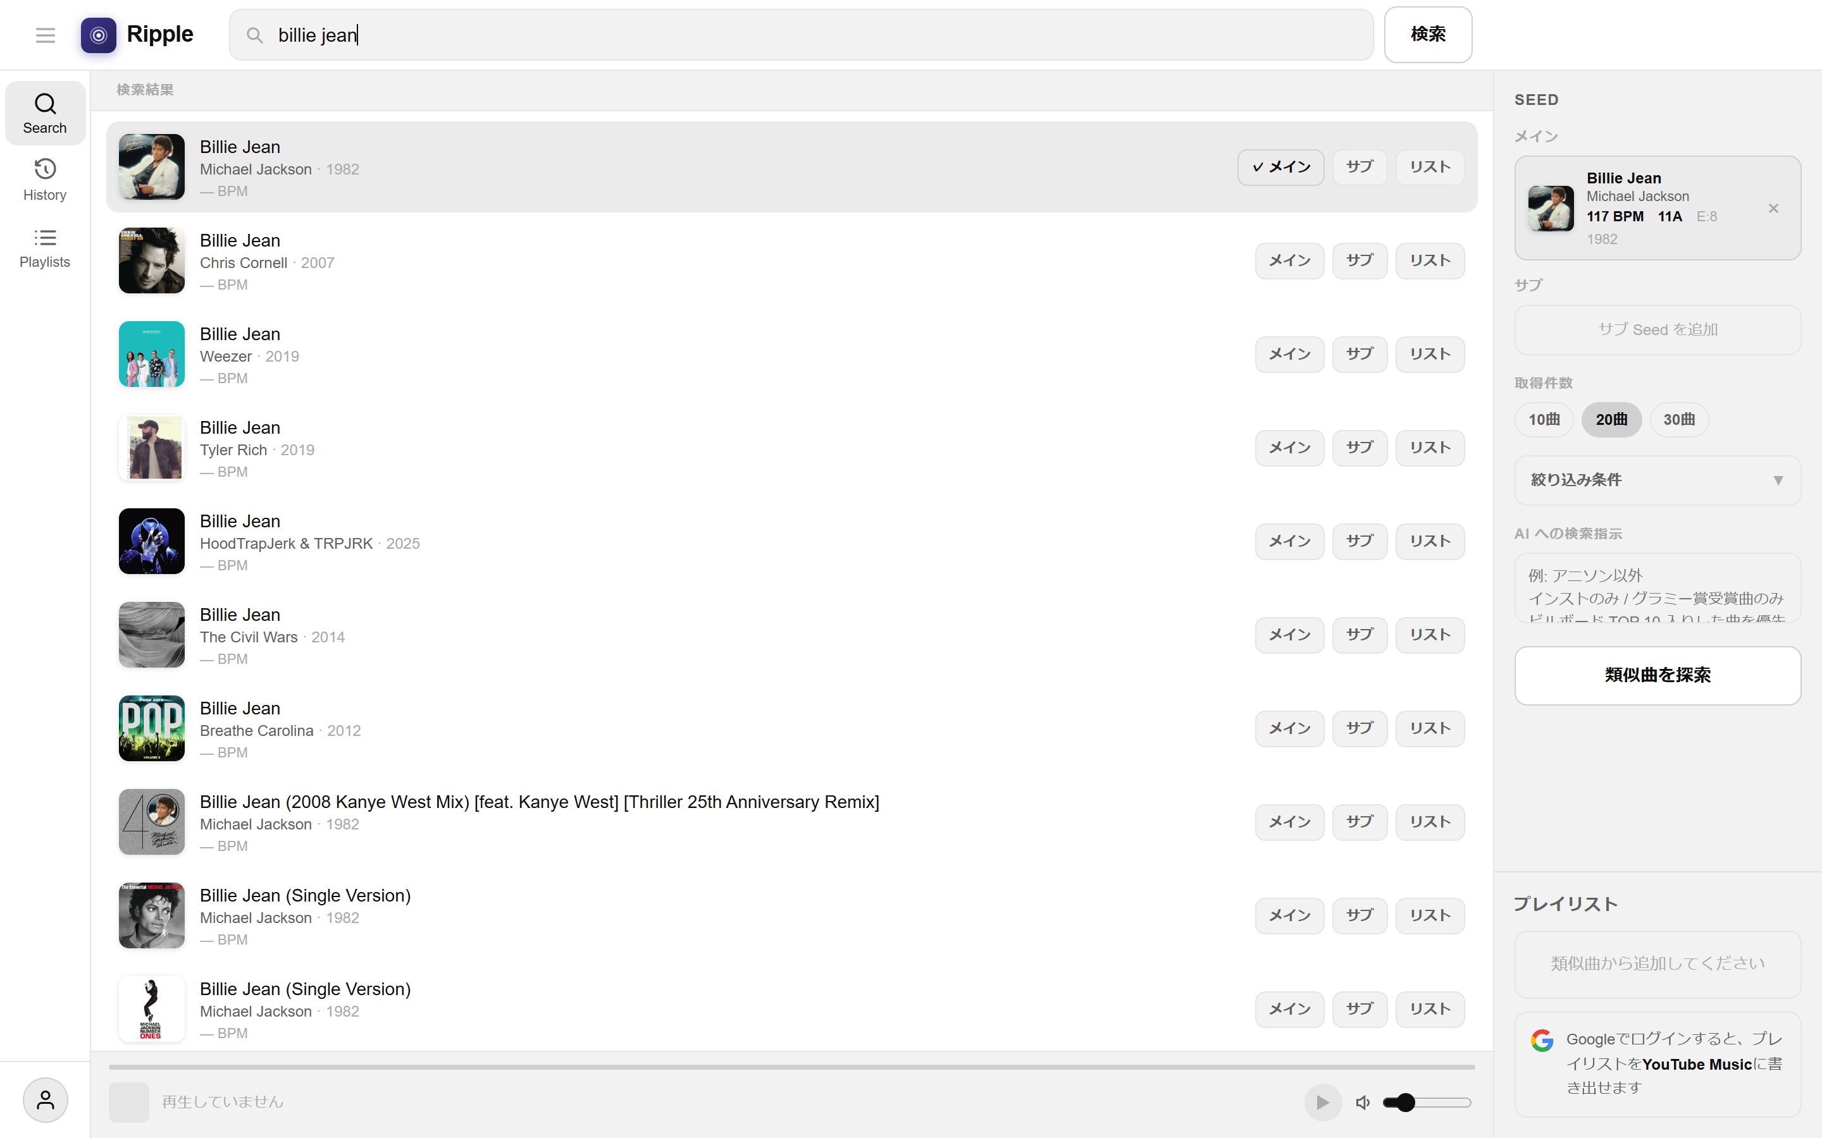
Seed 設定後に 7 種の絞り込み条件と AI への自由テキスト指示で探索を精密に制御できる
5 / 11
絞り込み条件（8種類）
1
BPM 範囲
制限なし / ±5 / ±10 から選択
2
キー
同じキー or Camelot 隣接（±1）
3
ジャンル
Seed の genre_tags から複数選択可
4
エネルギー
高 / 中 / 低 の 3 段階
5
アーティスト
同じアーティストを含む / 除外
6
年代
10 年ごと（70s / 80s …）＋ 2025・2026 年も選択可
7
プレイリスト除外
すでにリストにある曲を除く
8
有名曲を除外
定番・アンセム曲を除いてマイナー曲を優先
メインSeed選択後 — Gemini が自動解析する項目
BPM
テンポ（例: 117 BPM）
AI への検索指示（自由テキスト）
Camelot キー
音楽的調性（例: 11A = D minor）
フィルターで表現できないニュアンスを自然言語で Gemini に直接指示できる。
Energy
エネルギー値 0〜1（例: 0.8）
· アニソン以外
ジャンルタグ
複数タグを自動付与（例: Funk / Soul）
· インスト曲のみ
リリース年代
年を特定（例: 1982年）
· グラミー賞受賞曲のみ
ボーカル有無
インスト / ボーカルを判定
· ビルボード TOP 10 入りした曲を優先して
これらの解析値が各絞り込み条件の基準となる

Slide 6
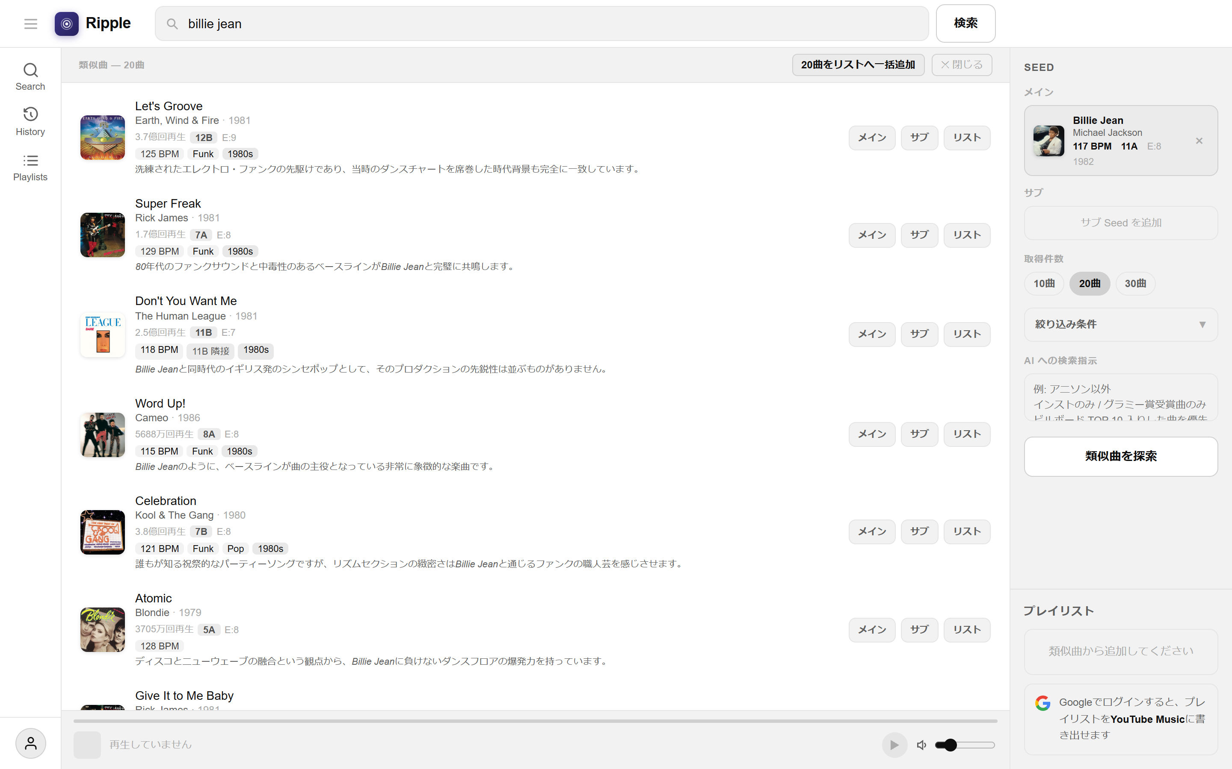
Gemini AI が Billie Jean に合う曲を選曲理由付きでリアルタイム提案
6 / 11
各曲に表示される情報
曲名・アーティスト・アルバム名・発売年・YouTube 再生数・キー・BPM・メインシードと関係するジャンル・AI による選曲理由をまとめて表示。DJ ミックスに必要な情報をすべて一画面で確認できる。
探索履歴に自動保存
左パネルの HISTORY に探索結果が自動記録される。最大20件保存し、過去の探索を再閲覧・再利用できる。
プレイリストへ追加・保存
個別追加または「全曲を一括追加」でプレイリストに登録。保存したプレイリストはログイン後も永続的に管理・編集できる。
YouTube Music へ書き出し
プレイリストを YouTube Music のライブラリへ自動書き出し。YouTube Data API でプレイリスト作成・曲追加まで一括処理。（※ OAuth 審査待ち・現在はテストユーザーのみ）

Slide 7
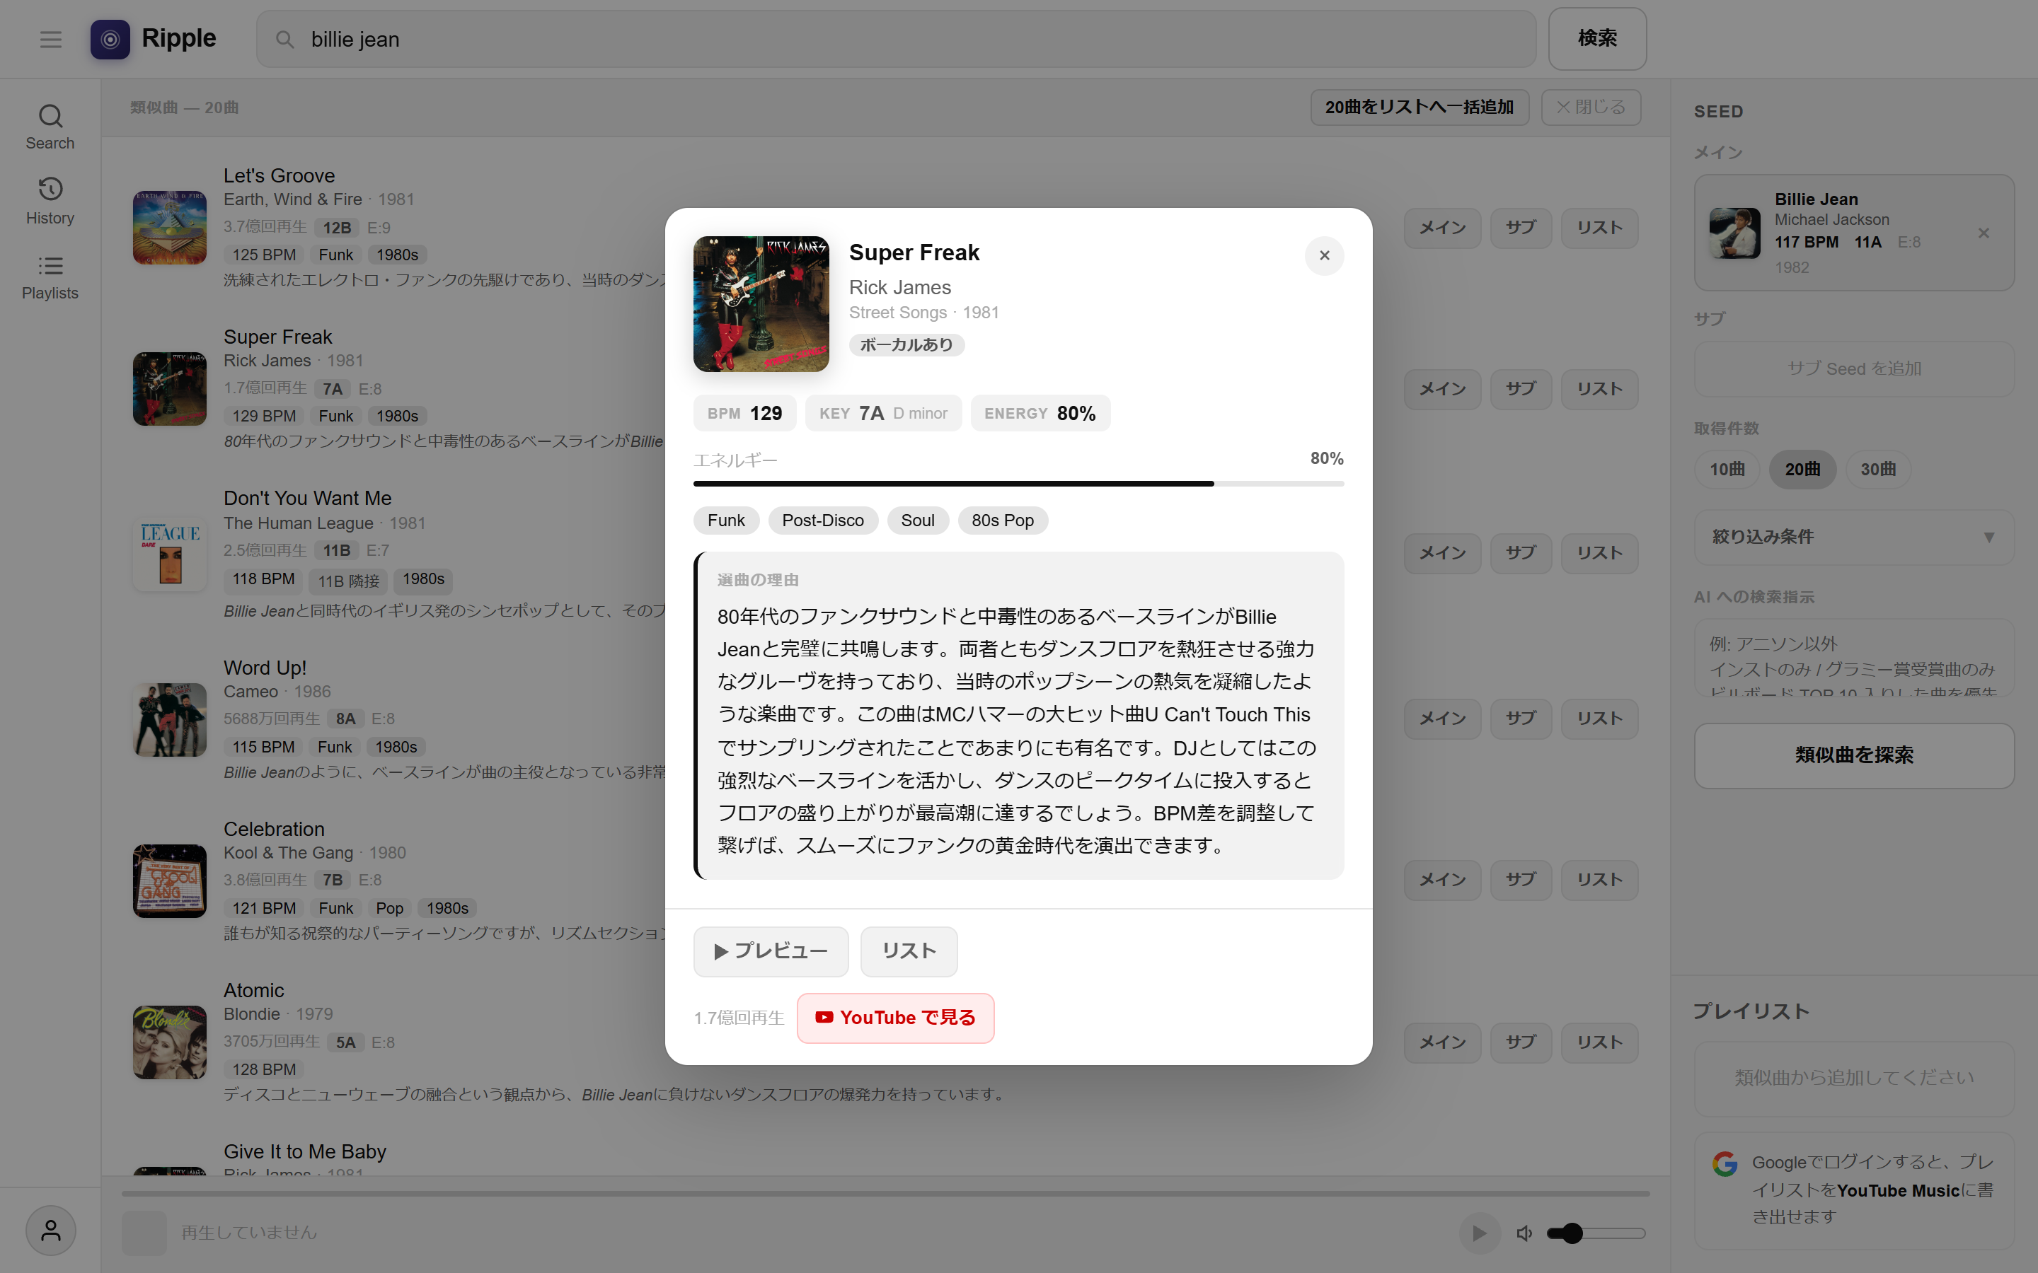
類似曲の詳細パネル ── BPM・キー・AI選曲理由を一画面で確認
7 / 11
トラック基本情報
曲名・アーティスト・アルバム・リリース年を表示。ボーカルの有無を Gemini AI が判定しバッジで表示。
BPM / KEY / ENERGY
BPM 125 / KEY 7A（Camelot）＝ D minor / ENERGY 85%。Gemini が自動推定し、エネルギーはバーグラフで視覚化。
ジャンルタグ
「Disco」「Funk」「Soul」「Boogie」のジャンルタグ。Gemini が楽曲を分析して自動付与する。
AI 選曲の理由
「なぜこの曲が選ばれたか」を Gemini が日本語で説明。Seed 曲との音楽的共通点（ベースライン・グルーヴ・時代感など）を具体的に記述。
再生数 & YouTube
Deezer から取得した再生数統計と「YouTube で見る」ボタン。クリックで公式 MV に遷移。

Slide 8
アプリケーションアーキテクチャ ── Next.js（Vercel）× 5 外部サービス
8 / 11
Next.js / Vercel
Google Gemini API
AI エンジン
App Router ── UI 層
類似曲推薦・BPM / キー解析
· React Server / Client Components（画面描画・インタラクション）
· ページルーティング / レイアウト管理
· PWA 対応 / レスポンシブ UI
iTunes Search API
楽曲検索・メタデータ
メイン検索・アルバムアート取得
ユーザー
▼
ブラウザ
▶
Deezer API
API Routes ── サーバー層
▶
BPM / プレビュー
Gemini AI
→ 類似曲探索・BPM / キー解析・絞り込みフィルター
BPM 補完・プレビューフォールバック
iTunes API
→ 楽曲検索・アルバムアート取得
YouTube Data API
動画・書き出し
Deezer API
→ BPM 補完・プレビュー URL フォールバック
再生数取得・プレイリスト書き出し
YouTube API
→ 再生数取得・プレイリスト書き出し
Supabase
Supabase
→ プレイリスト保存・読み込み・ユーザー認証
DB / 認証
プレイリスト保存・ユーザー管理

Slide 9
ER図 (Supabase) ── RLS で行単位アクセス制御
9 / 11
auth.users (Supabase 管理)
playlists
Track (JSONB — テーブルなし)
PK
id
UUID
1:N
PK
id
UUID
id
string
email
text
FK
user_id
UUID
→ auth.users.id
name
string
created_at
timestamptz
name
text
artists
{name}[]
1:1
tracks
JSONB
Track[] 配列
JSONB
album
{name, images[]}
users (プロフィール)
bpm
number
user_email
text
PK
id
UUID
= auth.users.id
camelot
string 例: 11A
is_public
boolean
user_id
text
表示名
energy
number 0〜1
slug
text
公開URL 8文字
is_vocal
boolean
avatar_url
text
created_at
timestamptz
genre_tags
string[]
release_year
number
reason
string AI選曲理由
preview
string Deezer URL
url
string iTunes URL
RLS: playlists は user_id = auth.uid() の行のみ読み書き可。is_public = true の行は全ユーザーが閲覧可。
※ メール＋パスワード認証のパスワードは Supabase が auth.users 内に encrypted_password としてハッシュ化して管理。自前コードからは参照不可。

Slide 10
苦労した点 ── 仕様策定・API選定・スコープ管理
10 / 11
自分がクライアントの立場でChatGPTと相談しながら仕様書を策定したが、開発段階で想定外の壁に繰り返し直面した。
仕様策定の工夫
API 選定の試行錯誤
自分がクライアントの立場に立ち、ChatGPTと対話しながら仕様書を策定した。ユーザー視点で欲しい機能を洗い出し、技術要件に落とし込む作業を事前に行ったことで、開発の方向性がブレにくくなった。
当初想定したAPIが使えず、仕様を大幅に変更せざるをえなかった
Spotify API
→
iTunes + Deezer へ切替
Spotify APIで楽曲検索・BPM取得を想定していたが、無料枠が廃止されており利用不可だった。認証不要のiTunes Search APIへ移行し、BPM補完はDeezer APIで対応する構成に変更した。
BPM解析API
→
Gemini API による推定に変更
既存のBPM解析サービスを試したが対応楽曲数が少なく精度も不十分だった。GeminiにBPM・キー・エネルギー値の推定を委ねる方針に切替え、結果をキャッシュして呼び出しを最小化した。
スコープクリープと反省点
開発が進むにつれ「この機能も追加したい」が増え続け、当初の想定より完成が大幅に遅れた。仕様書の段階でMust / Want を厳密に切り分け、スコープを固めてから着手すべきだった。
また、使用するAPIの選定をAIの提案にそのまま従ってしまい、実際に試して初めて「無料枠の廃止」「CORS制約」「URLの有効期限」などの制約に気づくケースが多く、遠回りになった。設計段階で公式ドキュメントや利用規約を自分で調べてから採用を決めるべきだった。
プレビュー再生
→
iTunes + Deezer のフォールバック構成
iTunesのpreviewUrlをプライマリとして使用。URLが期限切れで再生失敗した場合は、再生ボタン押下時にサーバー経由でDeezer APIから最新URLを取得するフォールバック設計を追加実装した。
Gemini モデル選定
→
アプリ要件に合うモデルを複数検証して採用
日英両対応・長文出力・低レイテンシという要件を複数モデルで検証した。精度・速度・無料枠のトレードオフを考慮し、最終的にgemini-3.1-flash-lite-previewを選定するまで試行錯誤が必要だった。

Slide 11
まとめ
11 / 11
今回の気づき
① AIは実装を加速させるが、設計の判断は人間が持つべき
② 授業では習わなかった領域を実践で習得した
③ セキュリティは AI 任せが限界、自分で学ぶ必要がある
Claude Code でコード生成・デバッグ・診断が驚くほど速く進んだ。一方、API選定などをAIにまかせると制約に気づくのが遅れ手戻りが生じた。AIは「手を動かす道具」、判断は自分でする、という役割分担を体で学んだ。
Vercel での本番環境へのデプロイ・GitHub と連携した開発フロー・iOS の Safe Area や PWA 対応など、授業では習わなかった実装上のハマりどころを実際に経験した。「なぜ動かないか」を調べる力がついた。
今回のセキュリティ対策は Claude による診断に頼った部分が大きく、「なぜ危険か」を自分の言葉で説明できるレベルには達していない。
本番環境として運用するなら、SQL インジェクション・XSS・CORS・認証の仕組みなどを体系的に自分で学ぶ必要があると強く感じた。AI は問題を発見してくれるが、理解と判断は自分が持つべきだという課題が残った。
https://ripplefm.vercel.app

